Slide 1
Аналіз ЗНО-2017
Педагогічна рада ССЗШ№142
13 вересня 2017 року

Slide 2
Навчальні заклади, учні яких отримали 200 балів під час проходження ЗНО-2017 року
За даними Українського центру оцінювання якості освіти, ми маємо 297 200–бальників по країні.
Рейтинг за кількістю 200-бальників ЗНО 2017 року
І місце
ІІ місце
ІІІ місце
ІV місце
Рейтинг за кількістю 200-бальників ЗНО 2016 року
І місце
ІІ місце
ІІІ місце

Slide 3
Навчальні заклади, учні яких отримали 200 балів під час проходження ЗНО-2017 року
Кількість максимальних балів було отримано з математики -115 результатів по країні та 6 по області.
На 2-му місці після математики -хімія.
Найкращі результати в Дніпропетровській області показали 15 абітурієнтів.
Із них 5 абітурієнтів у м.Дніпрі отримали максимальну кількість балів:
на тестах із математики – 2 (ЛІТ);
на тестах з іноземної мови – 3 (№22, УАЛ, НВК №100).
Найвищі бали за тести отримали випускники
Ліцею інформаційних технологій, Українсько-Американського та 100-го ліцеїв м.Дніпра.

Slide 4
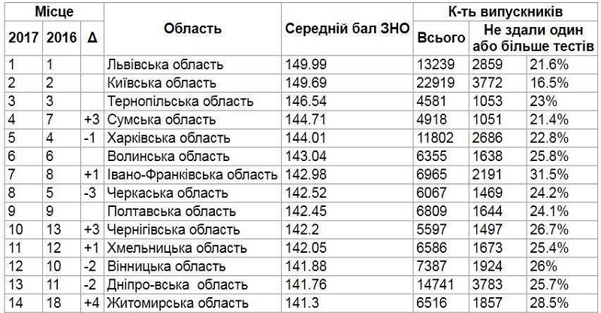
Загальний рейтинг областей
В загальноукраїнському рейтингу областей України за результатами ЗНО Дніпропетровська область зайняла 13 місце з 24 (в минулому році була на 11 місці).
В першій трійці як і минулого року за результатами ЗНО знаходяться Львівська, Київська та Тернопільська області.

Slide 5
Порівняльна характеристика м.Дніпра з іншими регіонами України
Українська мова
Регіон | Всього | Не подолали поріг | 100- 120 б. | 120- 140 б. | 140- 160 б. | 160- 180 б. | 180 - 200 б.
Україна | 229960 | 7,56 | 20,54 | 22,26 | 19,52 | 17,55 | 12,57
Київ | 18428 | 2,21 | 12,64 | 20,05 | 22,05 | 23,93 | 19,11
Київська обл. | 10154 | 5,71 | 18,86 | 23,86 | 20,41 | 17,79 | 13,37
Львівська обл. | 15477 | 5,87 | 14,55 | 16,81 | 18,60 | 21,91 | 22,25
Харківська обл. | 14514 | 5,15 | 19,33 | 23,06 | 21,25 | 19,30 | 11,91
Запорізька обл. | 10054 | 6,47 | 22,98 | 25,69 | 19,78 | 14,97 | 10,12
Дніпропетровська обл. | 18172 | 5,10 | 20,76 | 24,21 | 22,04 | 17,64 | 10,26
Дніпро (випускники) | 4464 | 3,1% | 13,6% | 19,2% | 23,6% | 24,1% | 16%
Одеська обл. | 13895 | 8,45 | 24,61 | 23,60 | 19,22 | 15,42 | 8,72

Slide 6
Загальні результати по районам м.Дніпро
Українська мова

Slide 7
Якісні показники навчальних закладів Українська мова
№ 56
Район | АНД | Індустріальний | Собор ний | Центральний | Шевченківський | Чечелівський | Новокодацький | Самарський
Найвищі бали 160-200б. (більше 50%) | ФЕЛ-73,4% №134-63,3% №131-51,7% | Гім.№3-69,5% №7-64,3% №139-50% | УАЛ-90,8% ЛІТ-85,6% Катерин.-77,8% №100-73,9% №35-70% Європ.гімн.-66,7% №66-64,3% №73-64,3% №111-58,1% №23-55,2% №71-53,6% №140-53,1% №130-51,8% | №148- 72,9% №37-56% №22-54,7% ХЕЛ-54,5% | №49-64% №78-52,9% №137-50% №99-50% | №12-80,6% №31-63,3% | Гімназія №1-80% №124-65% №54-60% №143-54,84% | №136-75,9%

Slide 8
Українська мова- порівняльний аналіз

Slide 9
Українська мова- порівняльний аналіз
Українська мова-район
Українська мова-ССЗШ№142

Slide 10
Українська мова - результати ДПА

Slide 11
Українська мова- результати ДПА

Slide 12
Українська мова- об’єктивність оцінювання

Slide 13
Порівняльна характеристика м.Дніпра з іншими регіонами України
Математика
Регіон | Всього | Не подолали поріг | 100- 120 б. | 120- 140 б. | 140- 160 б. | 160- 180 б. | 180 - 200 б.
Україна | 106325 | 16,47 | 24,02 | 19,19 | 17,07 | 14,65 | 8,60
Київ | 8560 | 6,64 | 13,86 | 16,26 | 20,57 | 22,30 | 20,37
Київська обл. | 4357 | 14,83 | 25,52 | 19,85 | 17,03 | 15,08 | 7,69
Львівська обл. | 6900 | 11,38 | 18,83 | 19,25 | 18,68 | 19,00 | 12,87
Харківська обл. | 8126 | 15,05 | 24,33 | 19,54 | 17,93 | 14,82 | 8,33
Запорізька обл. | 4479 | 17,01 | 27,46 | 19,45 | 16,01 | 12,79 | 7,28
Дніпропетровська обл. | 10003 | 16,02 | 24,37 | 19,89 | 17,59 | 14,18 | 7,95
Дніпро (випускники) | 2722 | 8,4% | 16,8% | 19,5% | 21% | 20,7% | 13%
Одеська обл. | 8055 | 20,02 | 25,44 | 20,02 | 16,10 | 12,59 | 5,82

Slide 14
Загальні результати по районам м.Дніпро
Математика

Slide 15
Якісні показники навчальних закладів Математика

Slide 16
Математика - порівняльний аналіз

Slide 17
Математика- порівняльний аналіз
Математика-район
Математика-ССЗШ№142

Slide 18
Математика ДПА- порівняльний аналіз

Slide 19
Математика- порівняльний аналіз ДПА

Slide 20
Математика- об’єктивність оцінювання

Slide 21
Порівняльна характеристика м.Дніпра з іншими регіонами України
Історія України
Регіон | Всього | Не подолали поріг | 100- 120 б. | 120- 140 б. | 140- 160 б. | 160- 180 б. | 180 - 200 б.
Україна | 172191 | 14,30 | 27,95 | 21,75 | 18,78 | 11,57 | 5,65
Київ | 12015 | 7,07 | 20,88 | 21,63 | 23,30 | 17,14 | 9,99
Київська обл. | 7674 | 11,10 | 29,29 | 24,09 | 19,34 | 11,21 | 4,96
Львівська обл. | 11079 | 11,97 | 22,01 | 18,76 | 19,81 | 15,81 | 11,63
Харківська обл. | 10382 | 11,76 | 26,49 | 22,71 | 20,82 | 12,61 | 5,61
Запорізька обл. | 7723 | 12,70 | 29,95 | 24,69 | 18,55 | 9,94 | 4,16
Дніпропетровська обл. | 13007 | 11,69 | 29,35 | 24,09 | 19,62 | 11,04 | 4,21
Дніпро (випускники) | 2967 | 8,6% | 5,2% | 21,6% | 1,5% | 16% | 6,8%
Одеська обл. | 9151 | 15,94 | 30,52 | 22,47 | 18,12 | 9,49 | 3,46

Slide 22
Загальні результати по районам м.Дніпро
Історія України

Slide 23
Якісні показники навчальних закладів
Історія України
Район | Індустріальний | Соборний | Центральний | Шевченківський | Чечелівський
Найвищі бали 160-200б. (більше 50%) | Гім.№3-57,9% | Катерин.-100% Європ.гімн.-66,7% №100-65,2% УАЛ-64,5% ЛІТ-50% | №16- 75% | Прив.№5- 50% | №12-88,3% №31-63,3%

Slide 24
Історія України - порівняльний аналіз

Slide 25
Історія України- порівняльний аналіз
Історія України-район
Історія-ССЗШ№142
4.3%

Slide 26
Історія ДПА- порівняльний аналіз

Slide 27
Історія- порівняльний аналіз ДПА

Slide 28
Історія- об’єктивність оцінювання

Slide 29
Англійська мова - порівняльний аналіз

Slide 30
Англійська мова- порівняльний аналіз
Англійська мова-район
Англійська мова-ССЗШ№142

Slide 31
Англійська мова ДПА- порівняльний аналіз

Slide 32
Англійська мова- порівняльний аналіз ДПА

Slide 33
Англійська мова- об’єктивність оцінювання

Slide 34
Загальні показники ЗНО

Slide 35
Загальні показники ЗНО

Slide 36
Загальні показники ДПА

Slide 37
Загальні показники ДПА-якість знань

Slide 38
Загальні показники ДПА-якість знань, об’єктивність оцінювання
Укр.мова та література-розбіжність 27%;
Математика – розбіжність 10%;
Історія – розбіжність 20%;
Англійська мова – розбіжність 29%
Високий рівень якості знань учнів з математики та англійської мови.
Достатній рівень навчальних досягнень учнів з укр.мови та історії.
Високий рівень необ’єктивності оцінювання вчителем знань учнів

